Slide 1


https://www.youtube.com/watch?v=noq8FYvRqgs
JAPONSKO
NIPPON
https://www.youtube.com/watch?v=m6y6t0ZQn0A

Slide 2
Poloha, rozloha
ostrovný štát, nachádza sa pri východnom pobreží Ázie
na východe a juhu ho obmýva Tichý oceán,
na západe Východočínske a Japonské more, na severe Ochotské more
ostrovy sú prevažne sopečného pôvodu, Japonskom prechádza tzv. ohnivý oblúk
Japonsko tvoria 4 hlavné ostrovy – Hokkaidó,Honšú, Kjušu, Šikoku a asi 3000 malých ostrovov
Rozloha : 377 870 km2

Slide 3
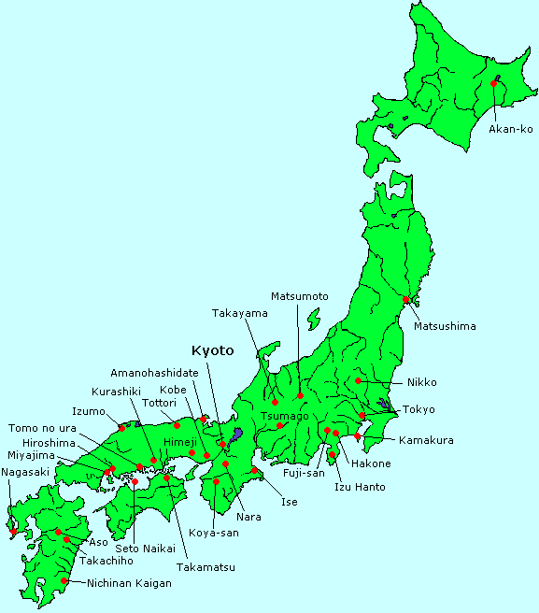
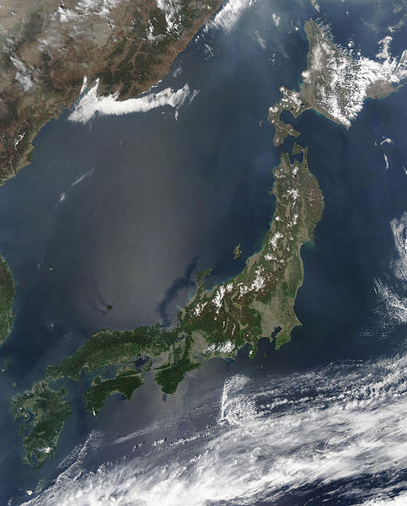
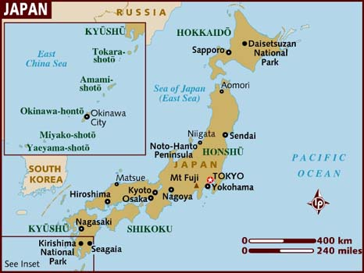

Slide 4

Podnebie, povrch, vodstvo
nachádza sa v miernom a subtropickom podnebnom pásme
podnebie je ovplyvňované monzúnmi
Ostrovy sú hornaté, prevažne sopečného pôvodu. Japonskom prechádza tzv. ohnivý oblúk. Sú tu aktívne seizmické a vulkanické zóny s pravidelnými zemetraseniami
najvyšším vrcholom je Fudžisan – 3776 metrov
rieky sú pomerne krátke ale dravé, väčšinou nesplavné.
najväčším jazerom je Biwa
má bohaté zásoby minerálnych a termálnych vôd

Slide 5
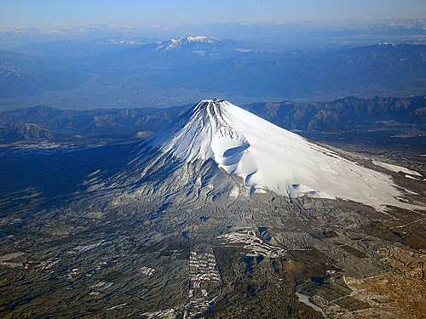

Slide 6
štátne zriadenie : konštitučná monarchia
počet obyvateľov : 127,7 miliónov
hlavné mesto : TOKYO
najväčšie mestá podľa počtu obyvateľov :
TOKYO, JOKOHAMA, OSAKA
administratívne členenie : 47 prefektúr
členstvo v organizáciách : OSN, APEC, OECD, G8
mena : 1 jen

Slide 7
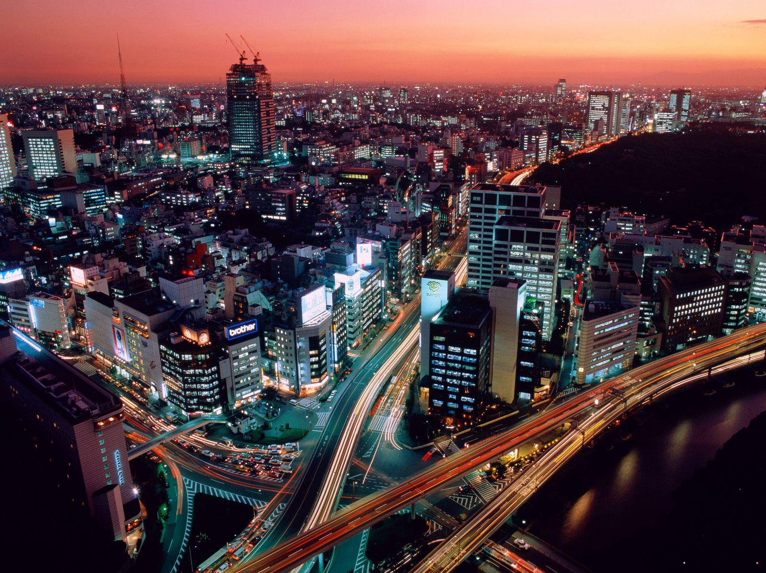

Slide 8
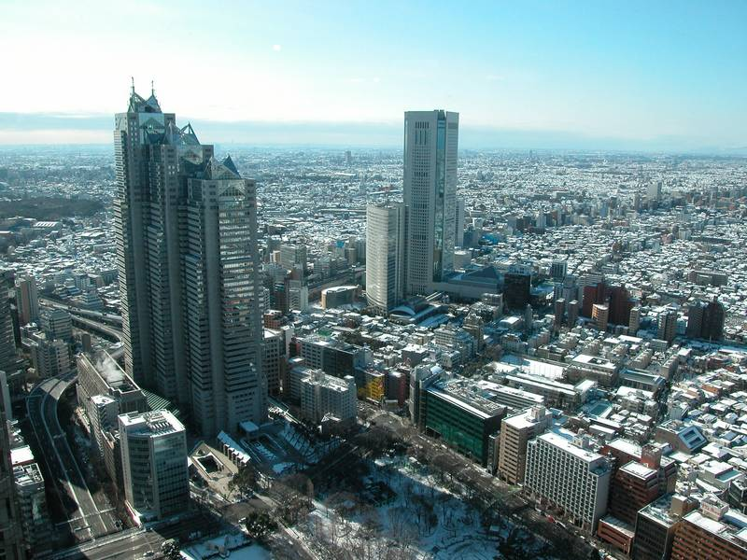

Slide 9
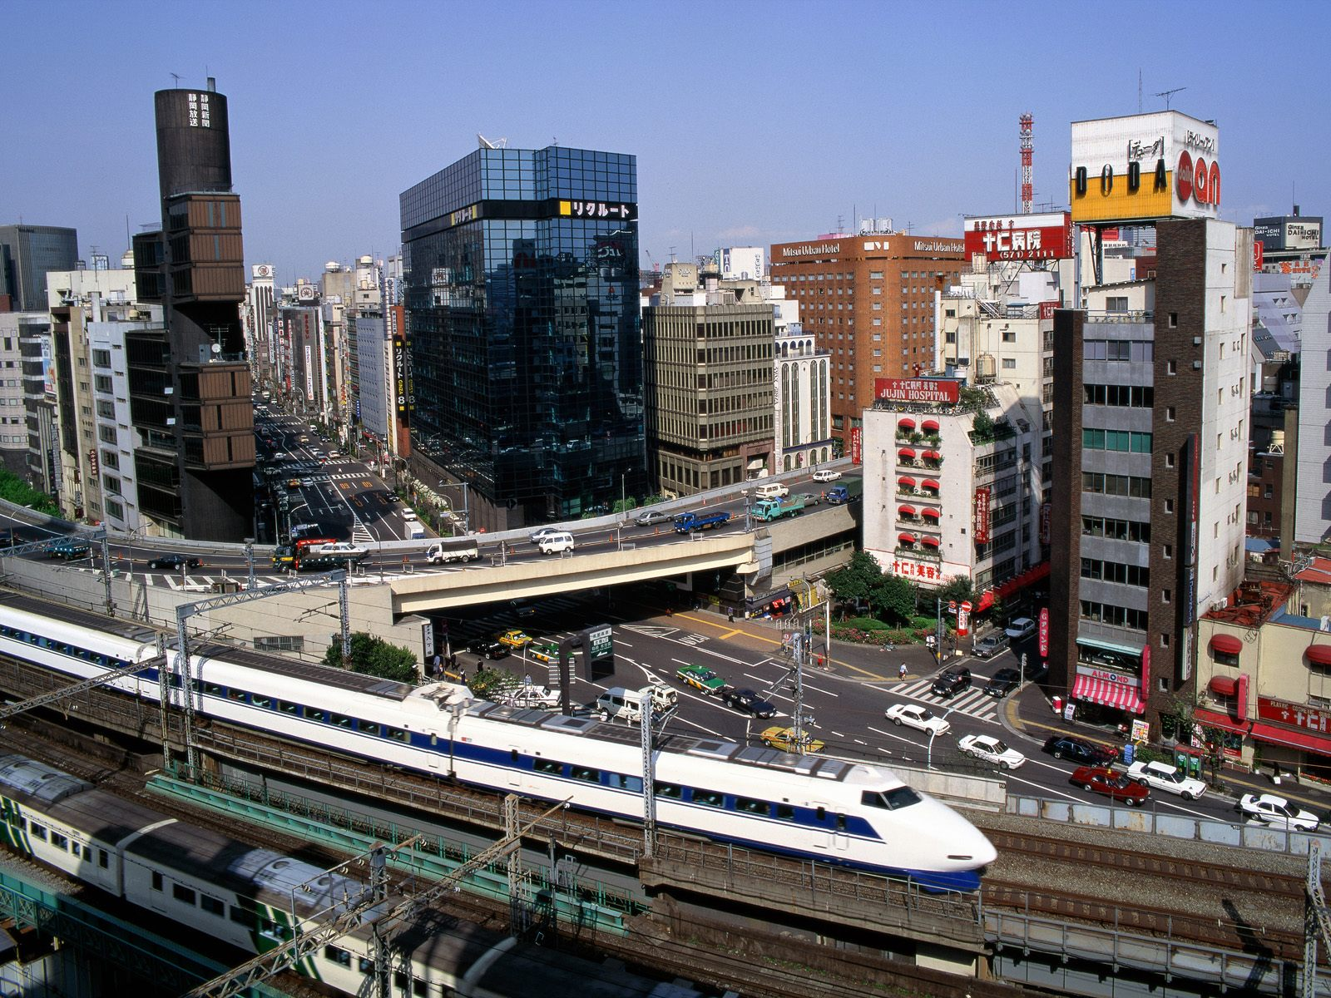

Slide 10
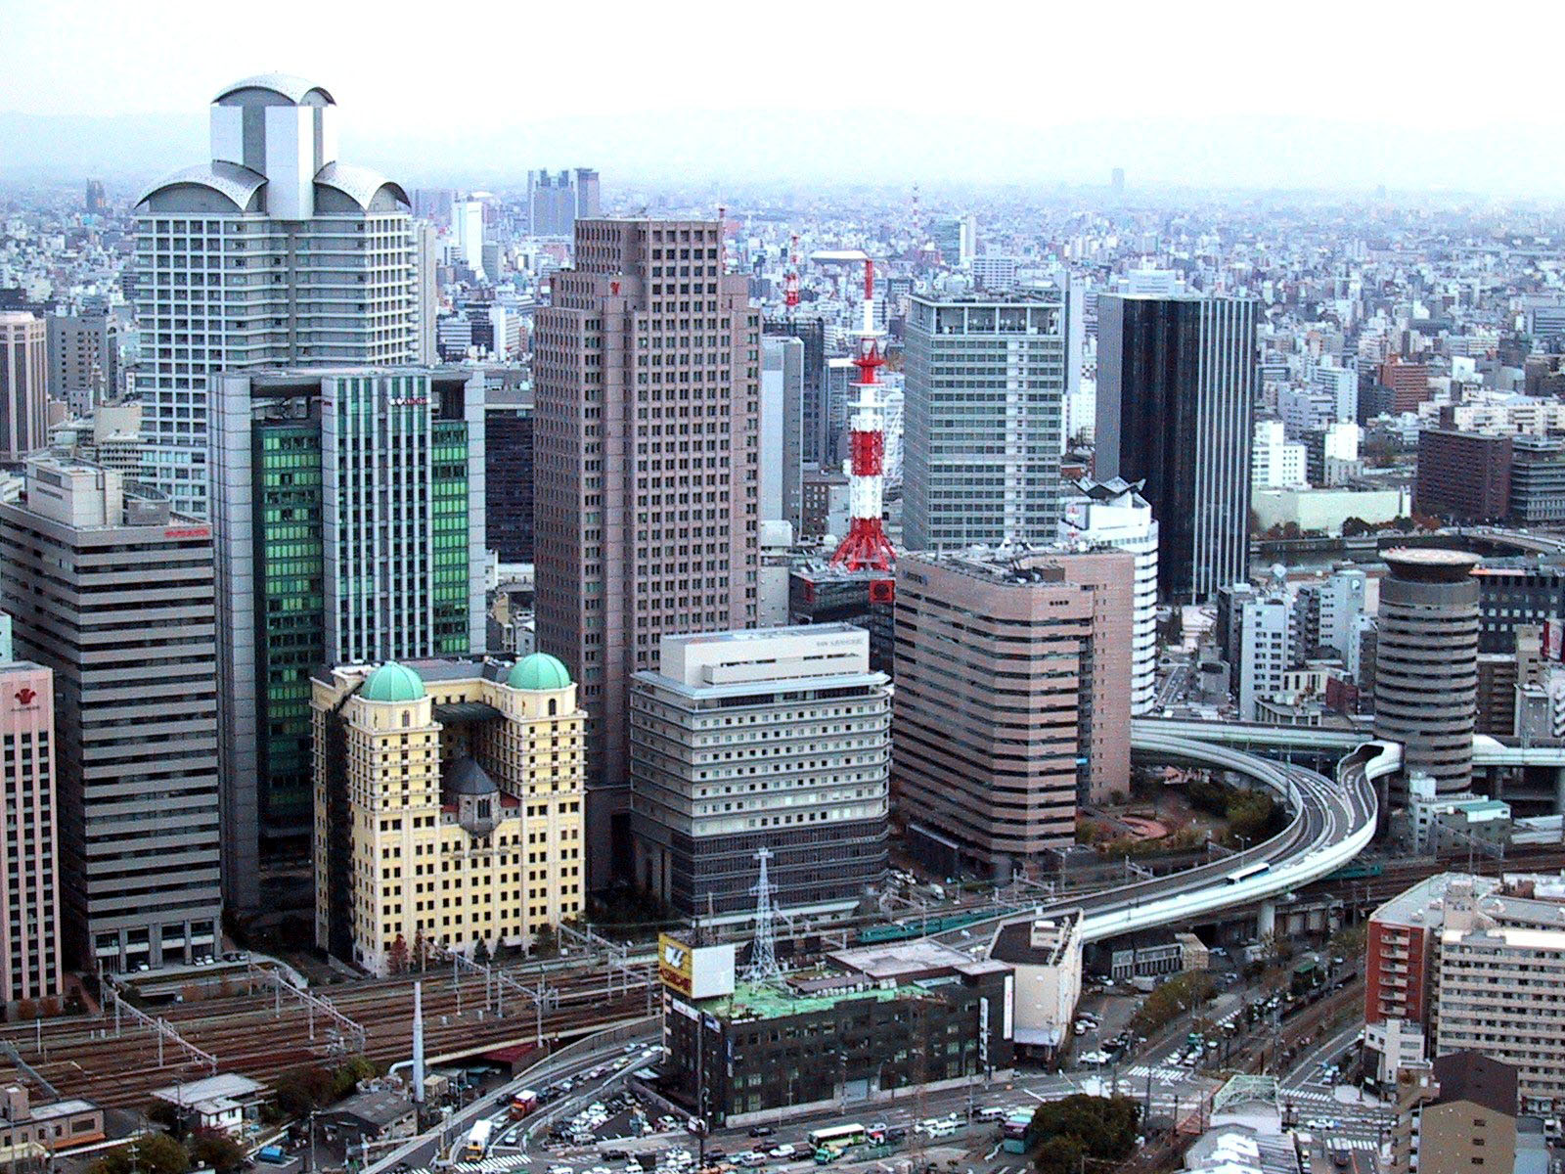

Slide 11
Významné historické udalosti
1868 - reformy Meidži, ktorými sa z feudálneho Japonska stal moderný štát. Prijala sa jednotná mena, ustanovil sa parlament. Pri modernizácii štátu využívali pomoc odborníkov z USA a Európy
aktívna účasť v prvej svetovej vojne
aktívna účasť v druhej svetovej vojne , spojenec Nemecka
6. a 9. augusta 1945 boli na Hirošimu a Nagasaki zhodené atómové bomby
2. september 1945 - kapitulácia Japonska

Slide 12






HOSPODÁRSTVO
patrí medzi najvyspelejšie štáty sveta
svetový producent automobilov, lodí, elektroniky
vysoké investície smerujú do vedy a výskumu

Slide 13
má obmedzené zdroje nerastných surovín
závislé na dovoze ropy
výroba elektrickej energie :
tepelné, jadrové a vodné elektrárne
najväčší obchodní partneri : USA, Čína
poľnohospodárstvo vysoko mechanizované a produktívne
vyniká v rybolove, ryby tvoria základ stravy Japoncov
lesy zaberajú približne polovicu rozlohy štátu

Slide 14
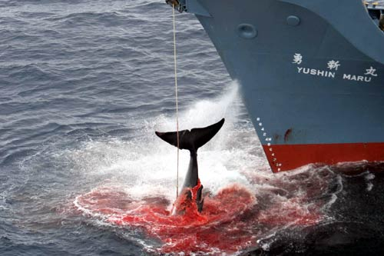

Slide 15
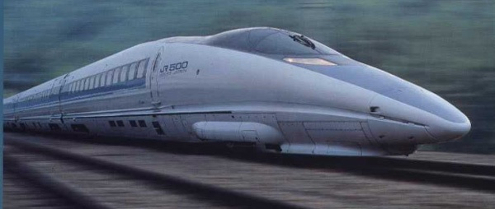
DOPRAVA
Moderná, vysokokvalitná cestná a železničná sieť.
Japonské prístavy a letiská patria medzi najväčšie a najmodernejšie na svete

Slide 16
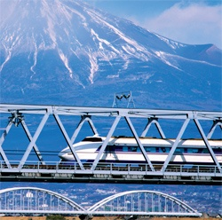

Slide 17
TRADIČNÉ JEDLO, NÁPOJ, ODEV
Jedlo:
suši: pripravuje sa zo surových rýb, krabov, ikier, rias a chalúh, ktoré sa stlačia do valčekov s nasladenou ryžou.
Nápoj:
saké: je to alkoholický nápoj, ktorý sa vyrába s kvasenej ryže. Pije sa studené, mierne zohriete alebo takmer predvarené.

Slide 18
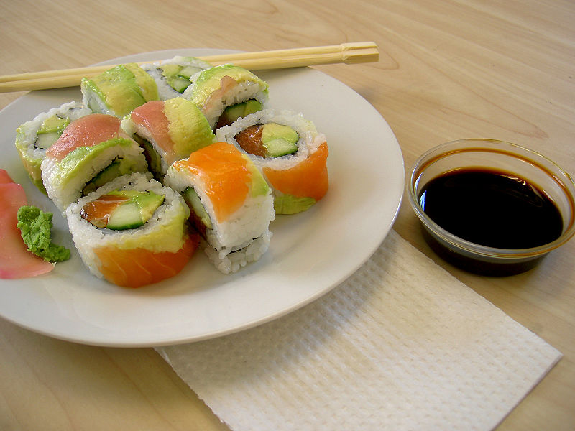

Slide 19
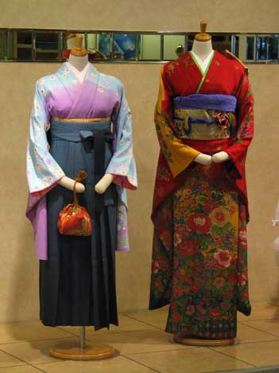

Slide 20
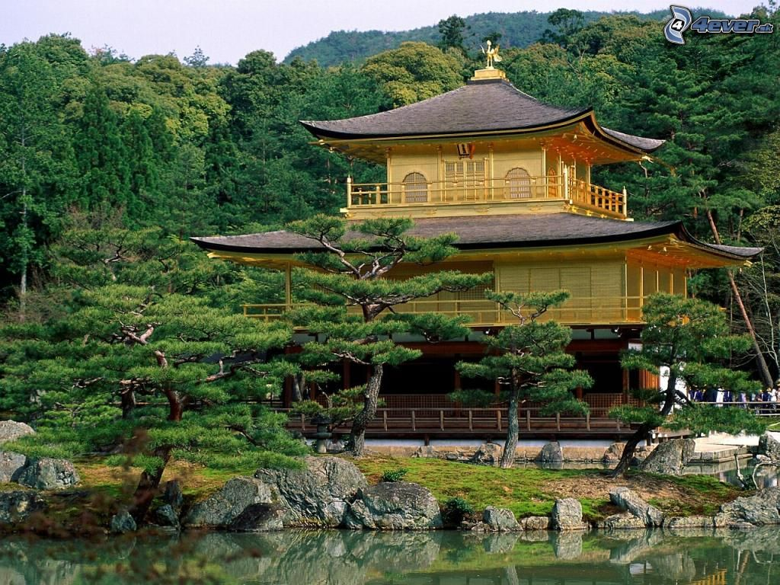

Slide 21
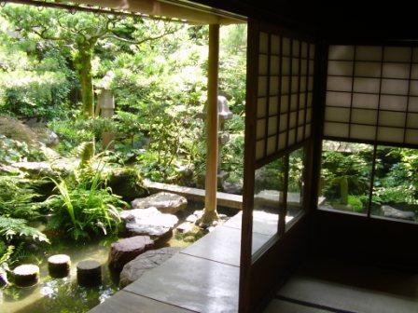

Slide 22
